Slide 1
МУЗЕЙНАЯ КОМНАТА БОЕВОЙ СЛАВЫ
В МБОУ «Школа№68»
Приволжского района города Казани

Slide 2
Комната Боевой Славы
Комната Боевой Славы является одной частью Краеведческого музея нашей школы. В нем запечатлена печальная, в то же время незабываемая история военных лет. Посетители нашего музея также узнают, как мы реализуем патриотическое воспитание нынешнего подрастающего поколения.

Slide 3
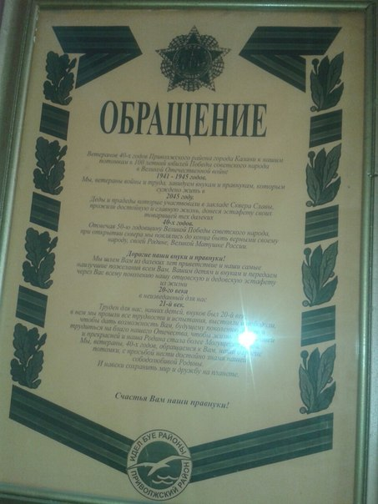
НАСТАВЛЕНИЯ И ПОЖЕЛАНИЯ НАШИХ ПРЕДКОВ ВОЕННЫХ ЛЕТ-ВСЕ ЭТО ОТРАЖЕНО В «ОБРАЩЕНИИ», ЯВЛЯЮЩИМСЯ СВЯЗУЮЩЕЙ НИТЬЮ РОССИЯН XX И XXI ВЕКОВ.

Slide 4
САМЫЕ ДОРОГИЕ ДЛЯ НАС ЭКСПОНАТЫ ВОЕННЫХ ЛЕТ-ФОТОГРАФИИ, ДОКУМЕНТЫ, ПИСЬМА-ЯВЛЯЮТСЯ НЕОТЪЕМЛЕМОЙ ЧАСТЬЮ НАШЕГО МУЗЕЯ.

Slide 5
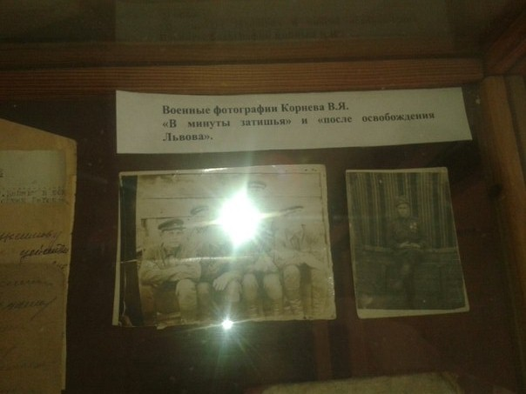

Slide 6
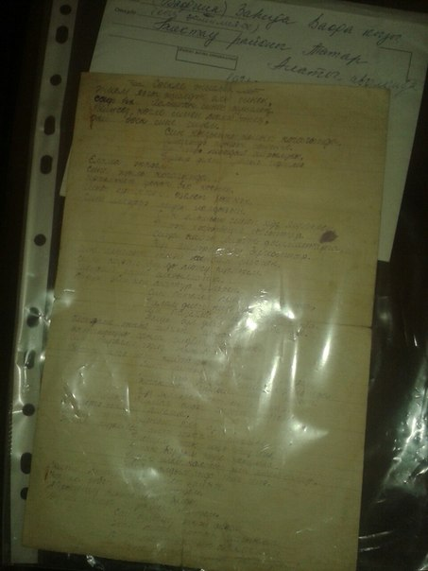
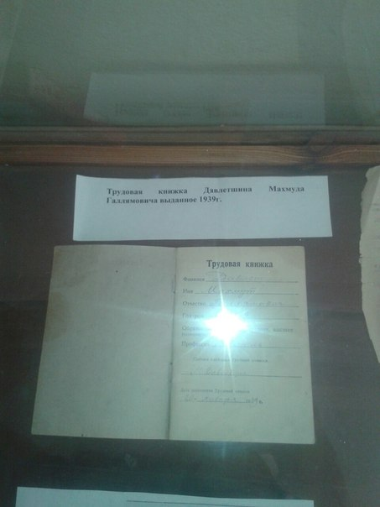

Slide 7
ВЕЛИКАЯ ОТЕЧЕСТВЕННАЯ ВОЙНА в художественной и научной литературе.

Slide 8


Slide 9
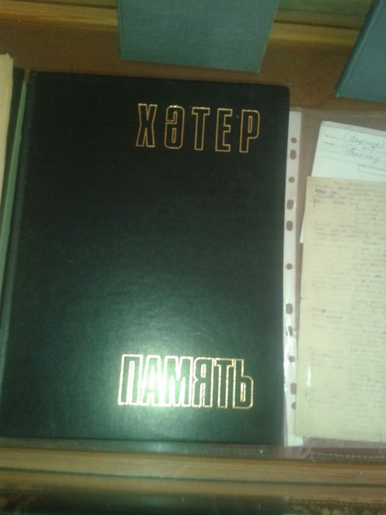

Slide 10
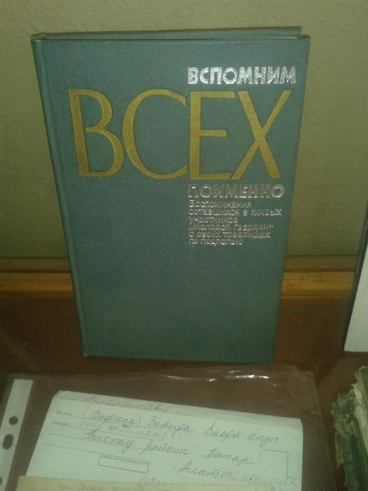

Slide 11
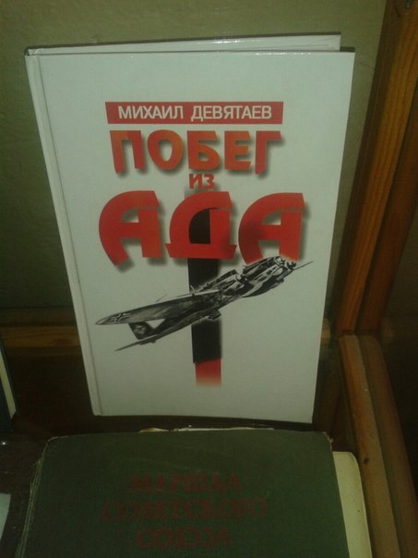

Slide 12
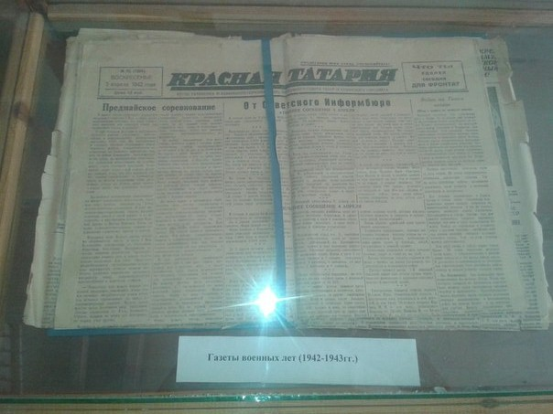
Газета «Красная Татария», извещавшая нашему народу и грустные, и победоносные новости с фронта. В музее хранятся два его экспоната.

Slide 13
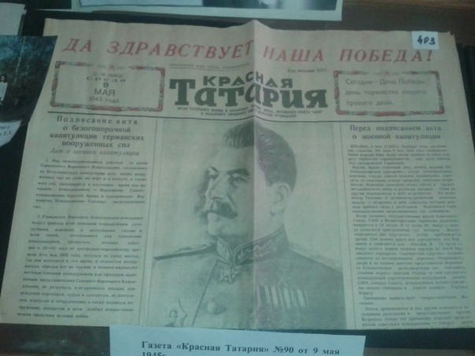
Экспонат, являющийся одним из ценнейших в истории XX века-газета «Красная Татария», впервые известившая наш народ о великой победе (от 9 мая 1945 года)

Slide 14
Истории наших ветеранов
запечатлены в информации
на стендах музея.

Slide 15
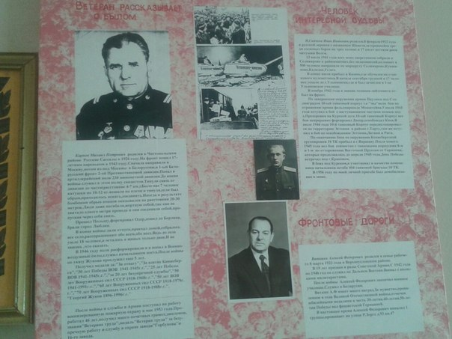

Slide 16
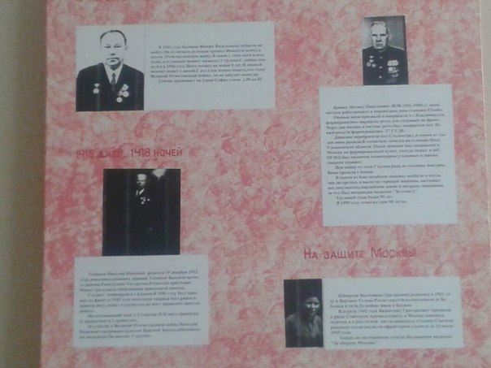

Slide 17
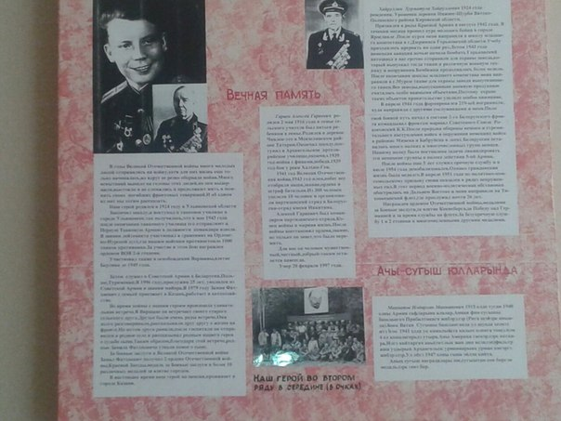

Slide 18
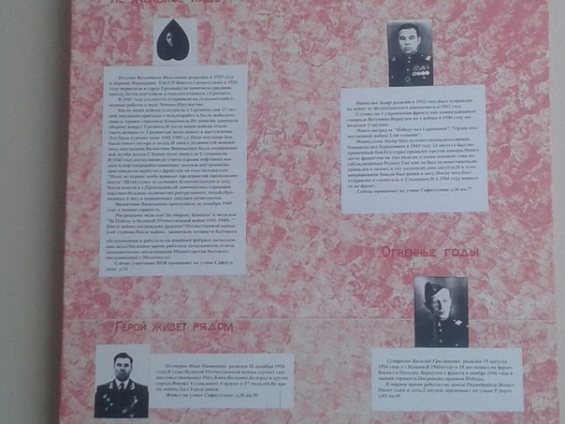

Slide 19
Наша школа часто проводит встречи с ветеранами ВОВ, память о которых остается и в нашем музее. Вот некоторые из них.

Slide 20
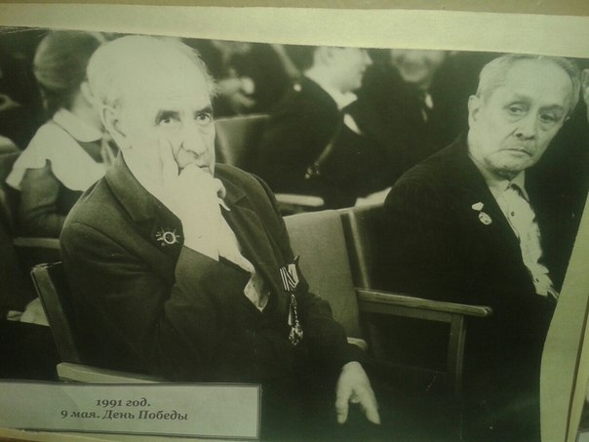

Slide 21
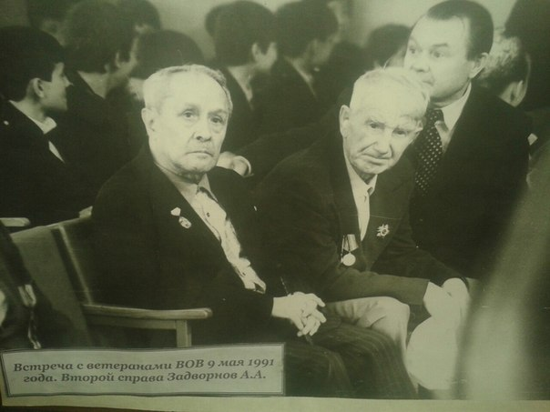

Slide 22
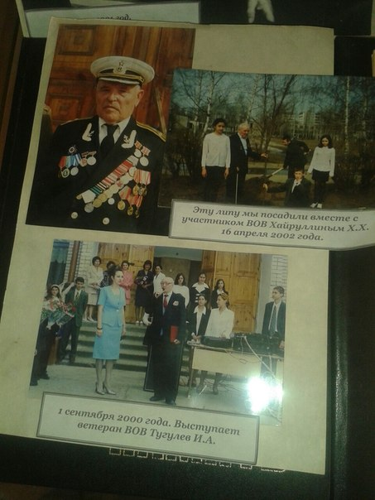
Ветераны Хайруллин Х.Х., Тугулев И. А. в жизни нашей школы.

Slide 23
Спасибо за ваше внимание!

